Slide 1
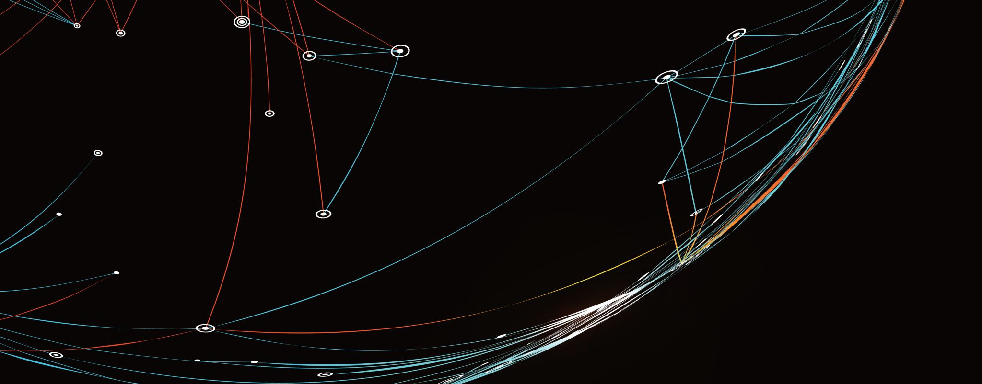
Classification
Adabi Raihan Muhammad 1301180379
Muhammad Wanda Wibisono 1301184339
IF-42-03

Slide 2
FORMULASI MASALAH
Notes:
Tahap kedua tugas besar machine learning ini, kami melakukan classification dari dataset salju yang sudah disiapkan oleh dosen agar dapat memprediksi hari ini dan besok akan turun salju atau tidak.
Dengan model classification ini diharapkan kedepannya dapat memprediksi tidak hanya hari ini atau besok aja, tetapi bisa memprediksi hingga satu bulan kedepan bahkan hingga satu tahun kedepan.

Slide 3

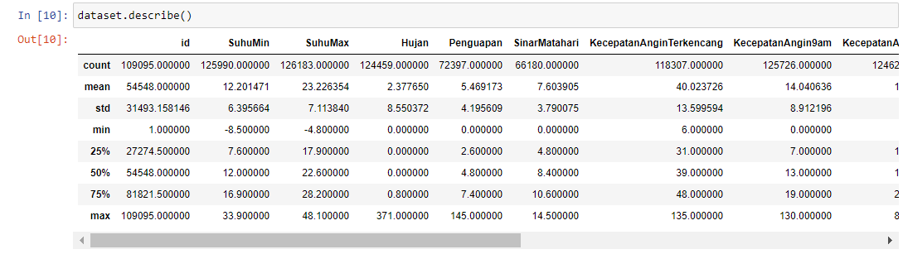
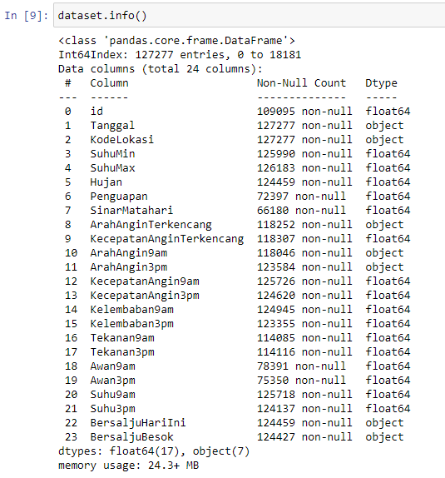
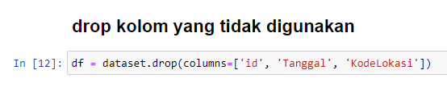
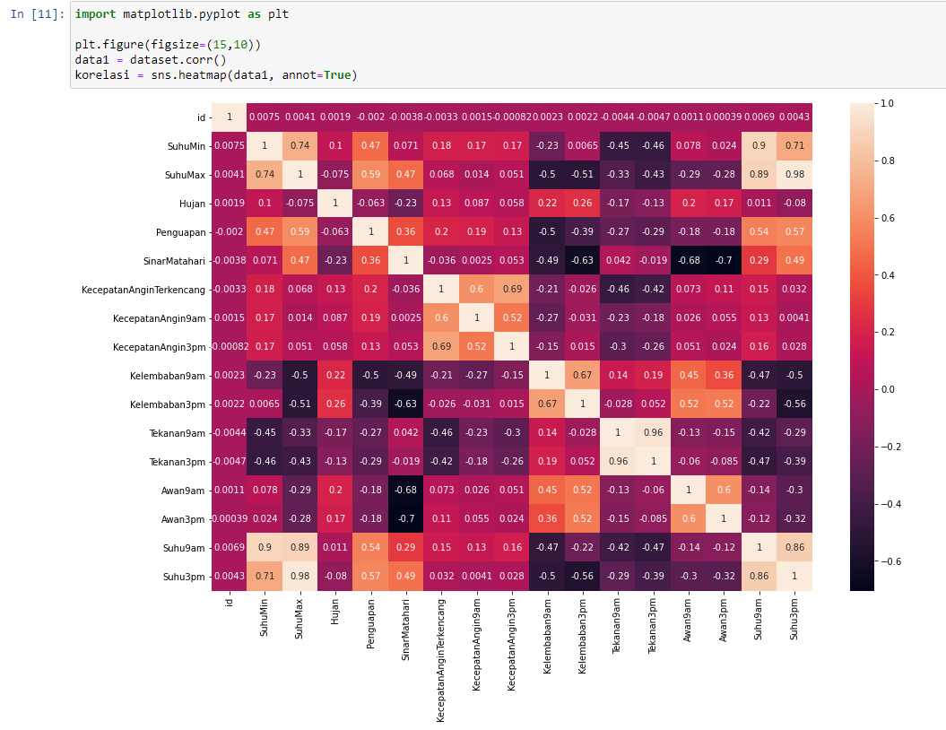
Data Exploration
Banyak Data
Info Data
Describe Data
Drop Data
Korelasi Data

Slide 4
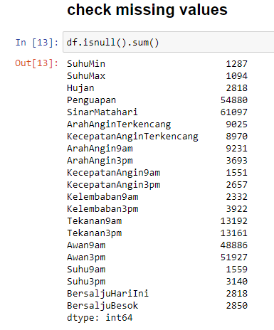
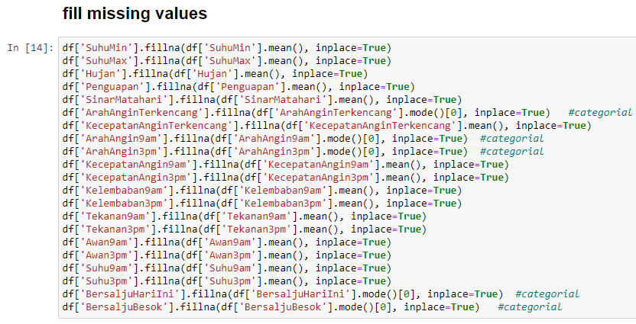
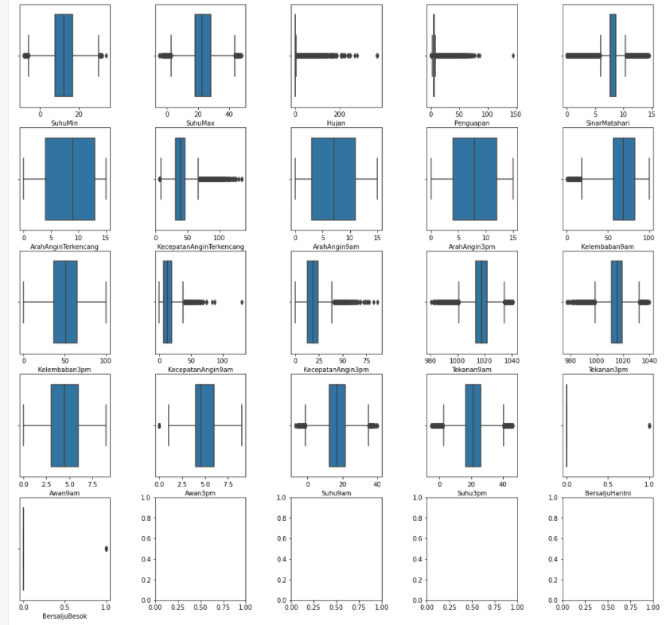
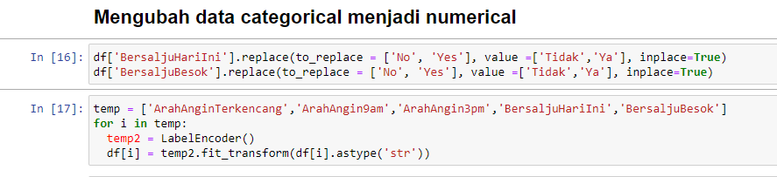
Data Cleansing
Check Missing Value
Fill Missing Value
Categorical → Numerical
Check Outlier
Notes:
Fill Missing Value
Untuk menangani missing values, kami mengisi missing values dengan dua acara, pertama untuk kolom yang isinya numerical akan diisi dengan nilai mean dari kolom tersebut, sedangkan untuk kolom categorial akan diisi dengan nilai modus dari kolom tersebut.
Check Outlier
Hasil dari grafik menunjukan di dalam dataset terdapat data outliers, , kami memutuskan untuk tidak akan menghapus data outliers, karena menurut kami data tersebut masih masuk akal, contohnya ada data suhu max yang melebihi data interquartile range, karna mungkin saja suhu itu tinggi karena matahari sedang berada di titik terdekat dengan bumi.

Slide 5
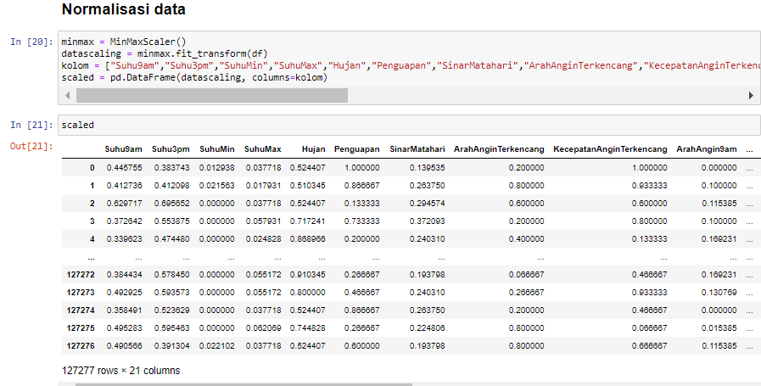
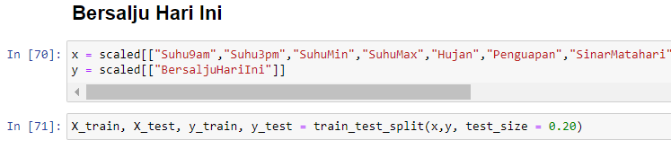
Feature Engineering
Scaling Method
Splitting Data
Notes:
Scaling Method
Scaling method adalah metode untuk menormalisasikan data agar semua data berada dalam skala yang sama. Pada kasus ini kami menggunakan Normalisasi MinMax menjadikan rentang nilai dari 0 hingga 1.
Splitting Data
Untuk splitting data kami menggunakan perbandingan rasio 80:20, karena pada dasarnya tidak ada perbandingan rasio yang paling bagus, tergantung dari banyaknya jumlah data yang kita miliki, karena pada dataset salju ini tergolong masih tidak terlalu banyak datanya, maka menurut kami perbandingan rasio 80:20 sudah memberikan akurasi yang baik.

Slide 6
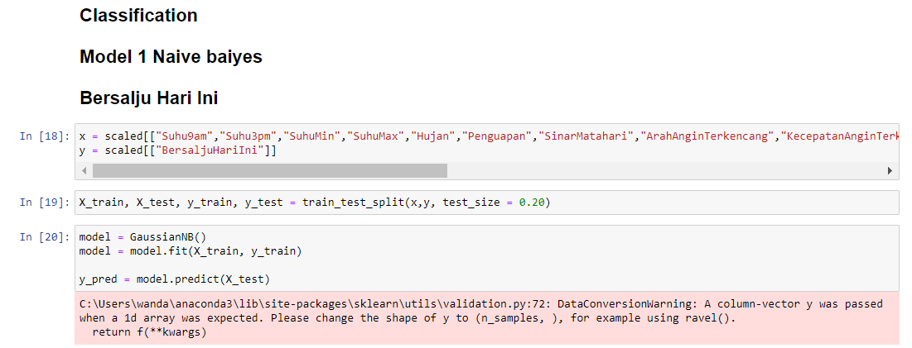
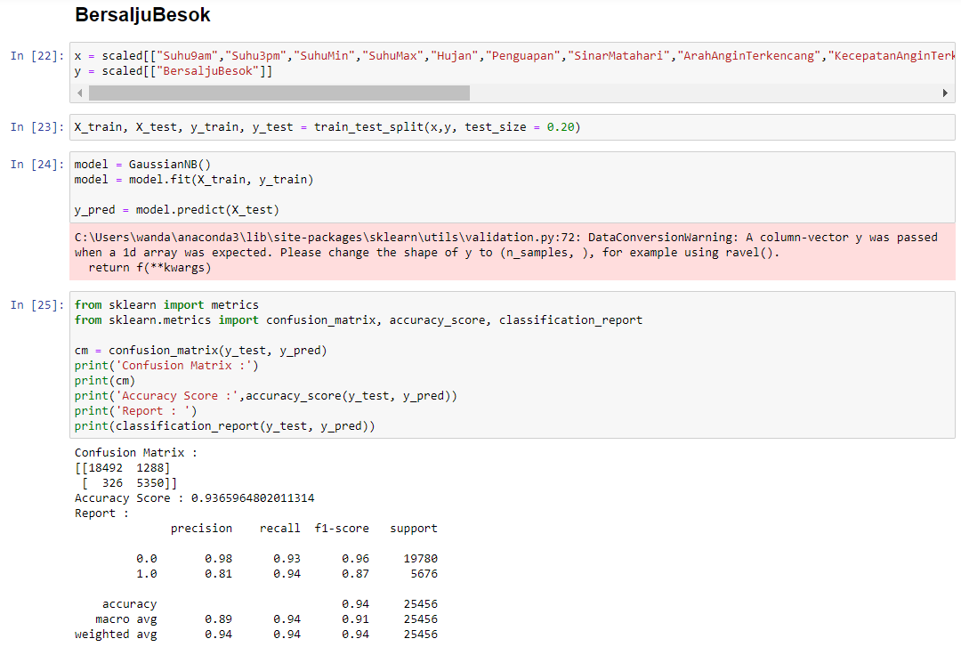
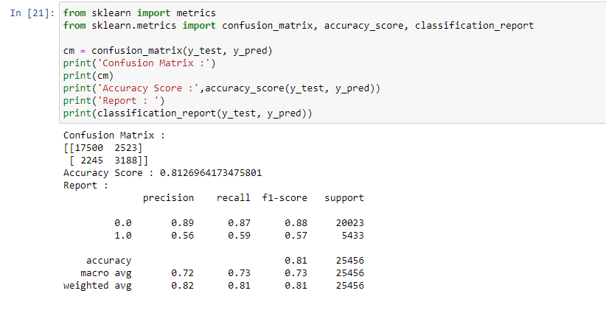
Pemodelan Classification
Model Naïve Bayes
Notes:
Pemodelan Classification
Untuk tugas classification ini kami diperbolehkan untuk menggunakan library dari python, maka dari itu kami memutuskan untuk model pertama menggunakan algoritma naive baiyes dan untuk model kedua buat eksperimen kami menggunakan algoritma ID3.
Pertama, memisahkan variabel target dengan variabel yang mendukungnya, karena dataset yang kita miliki adalah dataset salju, maka ada dua variabel target yaitu, bersalju Hari Ini dan Bersalju besok. Setelah itu masuk ke splitting data lalu masuk ke algoritma naïve baiyes-nya. Setelah melakukan klasifikasi dilakukan Evaluasi untuk melihat hasil akurasinya, kami menggunakan confusion matrix untuk melihat akurasi karena informasi yang diberikan lewat confusion matrix cukup lengkap

Slide 7
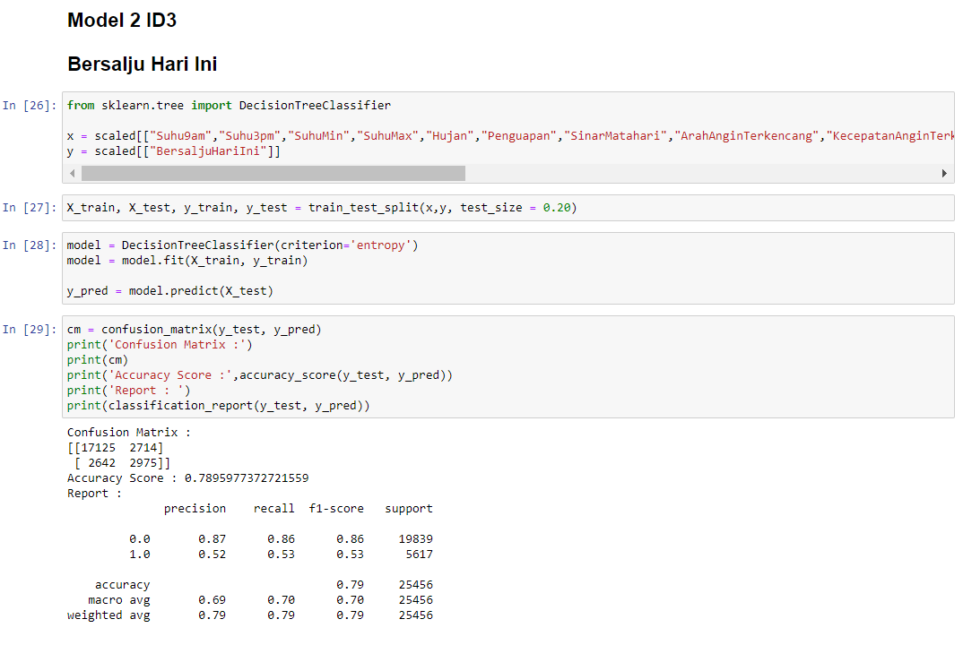
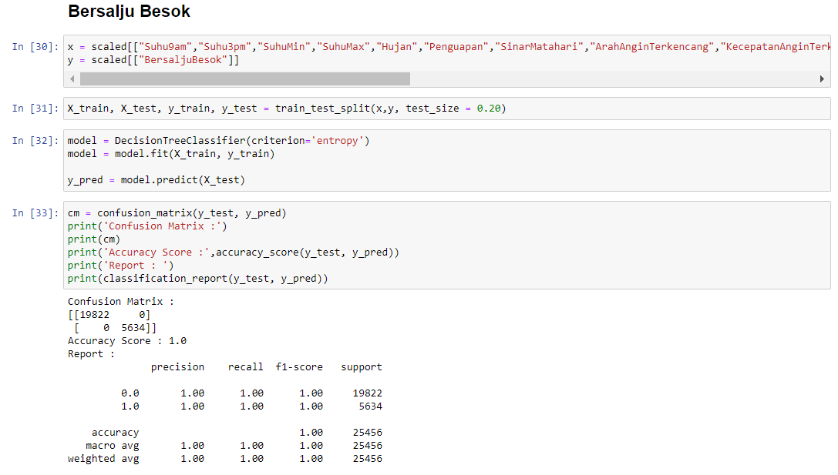
Eksperimen (ID3)

Slide 8
EVALUASI & KESIMPULAN
Notes:
Evaluasi
Setelah tahapan pemodelan, selanjutnya masuk tahapan terakhir yaitu evaluasi, diperuntukan melihat hasil akurasi dari pemodelan yang telah dilakukan. Evaluasi yang dilakukan menggunakan confusion matrix, di dalamnya menggunakan akurasi precision, recall, dan f1-score. Precision untuk memprediksi benar positif dibandingkan dengan keseluruhan hasil yang diprediksi positif. Recall untuk memprediksi benar positif dibandingkan dengan keseluruhan data yang benar positif. Dan f1-score untuk membandungkan rata-rata precision dan recall yang dibobotkan.
Kesimpulan
Dari hasil akurasi yang telah dilakukan, dapat disimpulkan atribut BersaljuHariIni dengan algoritma naive baiyes lebih tinggi tingkat akurasinya dibandingkan dengan algoritma ID3, sedangkan untuk atribut BersaljuBesok untuk algoritma naive baiyes lebih rendah tingkat akurasinya dibandingkan dengan algoritma ID3. maka pemilihan algoritma classification yang digunakan dapat mempengaruhi hasil tingkat akurasi.

